Slide 1

▶ YouTube トレンド ランキング
2026年09月08日 · 急上昇 TOP 10 発表

Slide 2

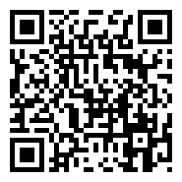
#10
Movie Star
📺 LEE JISOO - Topic
👁 46,738 👍 2,143 💬 0
⏱ 2:38 · 📅 公開6時間前
https://www.youtube.com/watch?v=nKfitzcnr74
💡 公開6時間で急上昇入り！ 急上昇中の新興コンテンツ いいね率4.6%と好評価

Slide 3

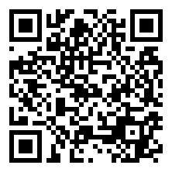
#9
新キャラ・アルジュンのトレーラー視聴！冤罪をかけられ逃亡中らしいが、見た目が怖すぎて有罪判決を下すカワノ【スト6】
📺 カワノKawano
👁 206,368 👍 2,275 💬 471
⏱ 23:20 · 📅 公開-2時間前
https://www.youtube.com/watch?v=GoHma_UHW3g
💡 公開-2時間で急上昇入り！ 10万再生突破の話題作

Slide 4
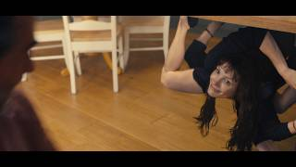

#8
ブラムハウス×ジェームズ・ワンが仕掛ける日常侵蝕ホラー『アザー・マミー』 予告編
📺 シネマトゥデイ
👁 42,619 👍 470 💬 82
⏱ 1:01 · 📅 公開-1時間前
https://www.youtube.com/watch?v=UhZo_8rmOlM
💡 公開-1時間で急上昇入り！ 急上昇中の新興コンテンツ

Slide 5


#7
BE:FIRST / Missing -from TBS系「CDTVライブ！ライブ！」-
📺 BE:FIRST Official
👁 281,354 👍 22,167 💬 686
⏱ 3:06 · 📅 公開9時間前
https://www.youtube.com/watch?v=K3LE1pHbz0M
💡 公開9時間で急上昇入り！ 10万再生突破の話題作 いいね率7.9%と視聴者の支持が非常に高い

Slide 6


#6
【助けて】全員の答えが一致するまで終われません【マイクラ】
📺 ドズル社
👁 381,580 👍 9,824 💬 364
⏱ 50:06 · 📅 公開12時間前
https://www.youtube.com/watch?v=RrLC-rpq4qs
💡 公開12時間で急上昇入り！ 10万再生突破の話題作 いいね率2.6%と好評価

Slide 7

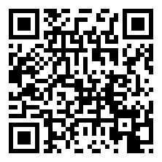
#5
ARJUN MIGHT BE Interesting (SF6 Gameplay Trailer Reaction)
📺 Punkdagod
👁 88,542 👍 2,595 💬 214
⏱ 8:17 · 📅 公開-1時間前
https://www.youtube.com/watch?v=KsedM0DOSNw
💡 公開-1時間で急上昇入り！ 急上昇中の新興コンテンツ いいね率2.9%と好評価

Slide 8


#4
M!LK - 時空超えてユニバース (Official Audio)
📺 M!LK
👁 1,467,425 👍 78,839 💬 7,431 📈+73.2%
⏱ 3:31 · 📅 公開30時間前
https://www.youtube.com/watch?v=bQBiZ5N-juo
💡 公開1日で急上昇 100万再生超の大ヒット 前日比+73.2%と急拡散中

Slide 9

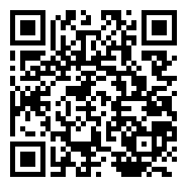
#3
『ストリートファイター6』アルジュン（Arjun）ゲームプレイトレーラー
📺 CapcomChannel
👁 378,660 👍 6,946 💬 0
⏱ 2:45 · 📅 公開0時間前
https://www.youtube.com/watch?v=PfiROmq2-V4
💡 公開0時間で急上昇入り！ 10万再生突破の話題作

Slide 10


#2
映画『バイオハザード』日本語吹替版＜予告＞10月9日(金)全国の映画館で公開！
📺 ソニー・ピクチャーズ 映画
👁 389,076 👍 1,941 💬 218
⏱ 0:31 · 📅 公開12時間前
https://www.youtube.com/watch?v=9M2CoDJhHAk
💡 公開12時間で急上昇入り！ 10万再生突破の話題作

Slide 11

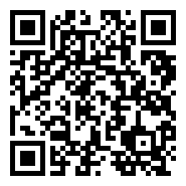
🏆 NO. 1 🏆
「アイドルになった日」ジュニア 夏祭り 2026 より
👁 406,487 👍 21,990 💬 10,754 ⏱ 3:30 📅 公開10時間前
💡 公開10時間で急上昇入り！ 10万再生突破の話題作 いいね率5.4%と視聴者の支持が非常に高い
https://www.youtube.com/watch?v=_p8DUwxfXIQ

Slide 12







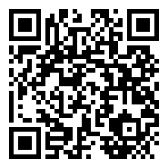
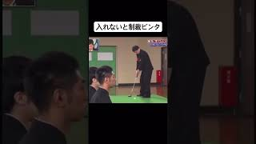
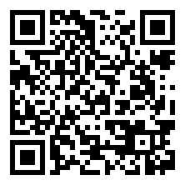
🎬 エンタメ 人気動画 TOP 5
#1
いや勝つんかいw #おもしろ #エンタメ #ネタ #バズれ #shorts
📺 やっさん2 👁 19,165,011 👍 157,745 ⏱ 0:10 📅 2025-08-09
https://www.youtube.com/watch?v=fBQOV3jiST0
#2
クビの真相は？【GOKKO】【ごっこ倶楽部】【企業研究】【エンタメ業界】【IT業界】…
📺 ごっこ倶楽部の楽屋 👁 12,785,634 👍 170,313 ⏱ 1:28 📅 2025-04-14
https://www.youtube.com/watch?v=i5TSvrhVH94
#3
狩野英孝のマイクラ実況が面白いwww#エンタメ #マイクラ #狩野英孝
📺 はるえもん 👁 11,793,473 👍 186,702 ⏱ 1:33 📅 2025-07-05
https://www.youtube.com/watch?v=21eblauBPy8
#4
ネプリーグ放送事故w #おもしろ #面白い #テレビ #エンタメ #お笑い #芸人 …
📺 やっさん2 👁 11,582,167 👍 133,315 ⏱ 0:18 📅 2025-11-01
https://www.youtube.com/watch?v=fGaa5iluMIQ
#5
入れないと蝶野に制裁ビンタされる⁉️ #エンタメ #ガキ使 #ダウンタウン#方正
📺 はるえもん 👁 10,651,667 👍 99,211 ⏱ 0:57 📅 2025-10-17
https://www.youtube.com/watch?v=Mr8II4SLhaI

Slide 13








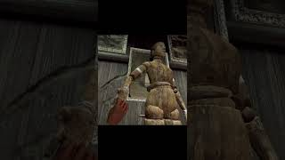

🎮 ゲーム 人気動画 TOP 5
#1
見たことの無い落ち方をする配信者#葉 #ゲーム実況 #切り抜き #onlyup
📺 葉ちゅべ 👁 22,831,878 👍 404,519 ⏱ 0:38 📅 2023-07-07
https://www.youtube.com/watch?v=0cjKg-Z3xak
#2
感動のダブルスイカ‼️ #スイカゲーム #ゲーム実況 #サワヤンゲームズ
📺 にこみチャンネル 👁 20,472,528 👍 362,076 ⏱ 0:59 📅 2023-12-22
https://www.youtube.com/watch?v=mhCy0IgobIw
#3
全部ひっかかる人【しょぼんのアクション3D】 #ゲーム実況
📺 タン 👁 19,840,561 👍 389,563 ⏱ 1:00 📅 2023-09-28
https://www.youtube.com/watch?v=XGbduoPa_-0
#4
ロシア人を質問責めしたら反応がカワイイwwwww【Liar’s Bar/ライアーズバ…
📺 ゼロ / ZERO 👁 18,661,325 👍 546,107 ⏱ 0:44 📅 2024-12-11
https://www.youtube.com/watch?v=k3pCB0OwN10
#5
ホラーゲームを全力で楽しむ男
📺 キシタク店長-DVR- 👁 17,620,846 👍 545,405 ⏱ 1:00 📅 2022-10-19
https://www.youtube.com/watch?v=ytBtKVEAmGQ

Slide 14










✨ アニメ 人気動画 TOP 5
#1
YOASOBI「勇者」 Official Music Video／TVアニメ『葬送の…
📺 YOASOBI 👁 223,500,609 👍 1,230,981 ⏱ 3:24 📅 2023-09-29
https://www.youtube.com/watch?v=OIBODIPC_8Y
#2
ヒグチアイ / 悪魔の子 (アニメスペシャルVer.) | Ai Higuchi “…
📺 ヒグチアイ 👁 222,078,032 👍 2,047,393 ⏱ 3:50 📅 2022-01-24
https://www.youtube.com/watch?v=WPl10ZrhCtk
#3
TVアニメ『呪術廻戦』第2期「渋谷事変」ノンクレジットOPムービー／OPテーマ：Ki…
📺 TOHO animation チャンネル 👁 165,453,617 👍 0 ⏱ 1:31 📅 2023-09-01
https://www.youtube.com/watch?v=5yb2N3pnztU
#4
TVアニメ『呪術廻戦』第2期「懐玉・玉折」ノンクレジットOPムービー／OPテーマ：キ…
📺 TOHO animation チャンネル 👁 150,448,281 👍 0 ⏱ 1:31 📅 2023-07-07
https://www.youtube.com/watch?v=gcgKUcJKxIs
#5
Mrs. GREEN APPLE「ライラック」MV - TVアニメ『忘却バッテリー』…
📺 Mrs. GREEN APPLE 👁 57,807,229 👍 184,173 ⏱ 4:53 📅 2024-07-04
https://www.youtube.com/watch?v=-NFhRWhkp7I

Slide 15










🍿 映画 人気動画 TOP 5
#1
シンクロ率100％だった映画『Michael』の裏側
📺 フィルムチェーン 👁 7,060,932 👍 107,051 ⏱ 0:56 📅 2026-05-18
https://www.youtube.com/watch?v=lyZZdUUM_GM
#2
歌舞伎町タワーの日本一高い映画館「109シネマズプレミアム新宿」を正直レビュー！
📺 正直レビュー 🍰🍛 👁 6,936,900 👍 120,555 ⏱ 1:00 📅 2025-03-15
https://www.youtube.com/watch?v=2a1YM7MCXng
#3
映画館が一瞬でパニックに
📺 教えてショート 👁 4,454,665 👍 81,777 ⏱ 0:29 📅 2026-09-04
https://www.youtube.com/watch?v=5ElBjw-6F3s
#4
フロント・オブ・ザ・クラス#映画紹介 #映画解説 #映画レビュー #映画 #film…
📺 slin映画館 👁 4,299,229 👍 89,206 ⏱ 3:00 📅 2025-06-20
https://www.youtube.com/watch?v=-gJhW-zRyz8
#5
名作映画を見た感想を嘘ついてる奴は誰だ！映画人狼バトル開始！
📺 東海オンエア 👁 3,569,796 👍 30,751 ⏱ 34:45 📅 2024-09-26
https://www.youtube.com/watch?v=KWYewgdSAOI

